Slide 1
«ОНИ СРАЖАЛИСЬ ЗА ПОБЕДУ»
Выполнила учащаяся:
2 -А класса
«МОУ Миасская СОШ №2»
Дегтярева Анастасия
Руководители:
учитель начальных классов
Синицына А.В.

Slide 2
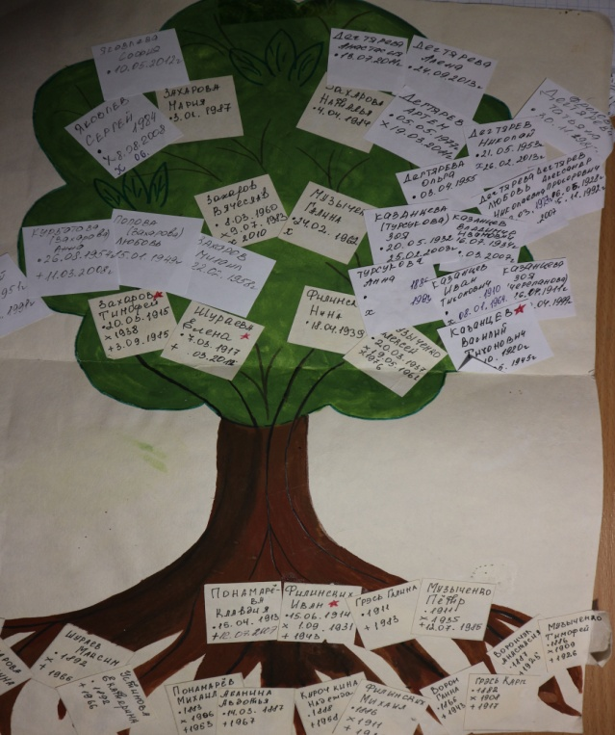
Подвиги моих родственников в годы ВОВ

Slide 3
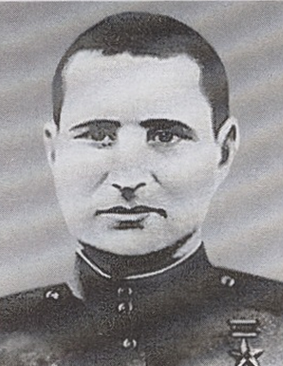
Василий Тихонович Казанцев 13.10.1920 – 13.05.1945г.г

Slide 4
«Ствол длинный – жизнь короткая»,
за годы ВОВ В.Т. Казанцев -
4 ранения за годы ВОВ
был зачислен в батальон разведки при истребительно-противотанковом полку 40-й отдельной истребительно-противотанковой артиллерийской бригады 3-й ударной армии 1-го Белорусского фронта
Освоил немецкий язык в годы ВОВ
Удостоен высших наград армии - звания Героя Советского Союза. Посмертно». Награжден орденом Славы III степени (26.02.1945), орденом Славы II степени (25.03.1945), Герой Советского Союза (орден Ленина и медаль "Золотая звезда") (15.05.1946).
Золотую звезду Героя получил посмертно.

Slide 5
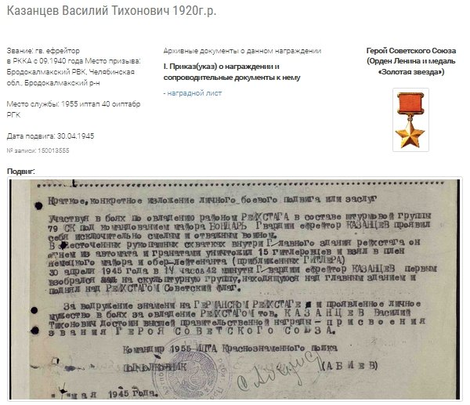
Подвиг героя – земляка

Slide 6
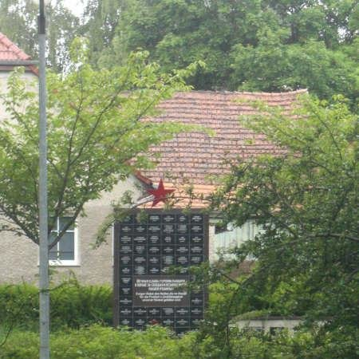
Память о герое Казанцеве В.Т.
Братская могила в г. Зеефельде Германия

Slide 7
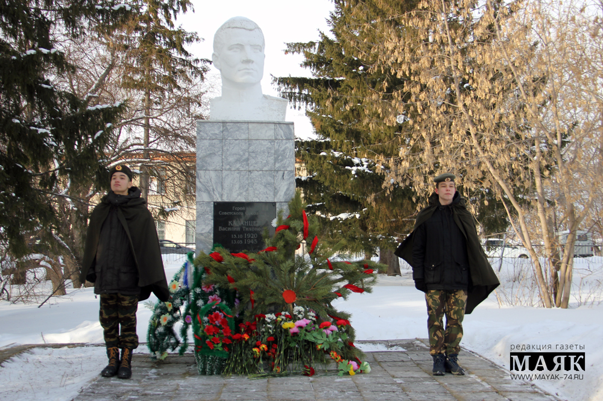
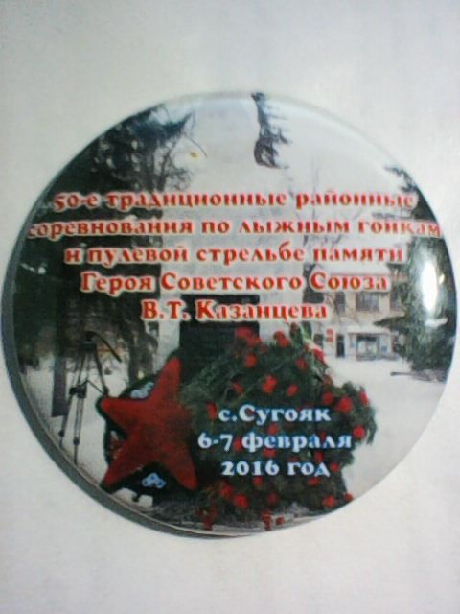
Ежегодные районные соревнования по лыжным гонкам и пулевой стрельбе с. Сугояк Красноармейского района Челябинской области

Slide 8
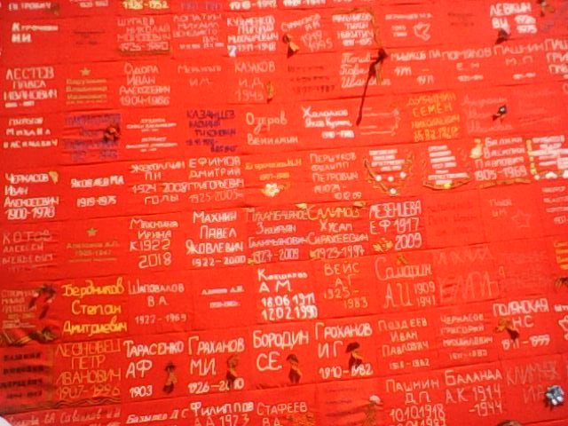
«Подвиги земляков – героев нами не забыты»

